Slide 1
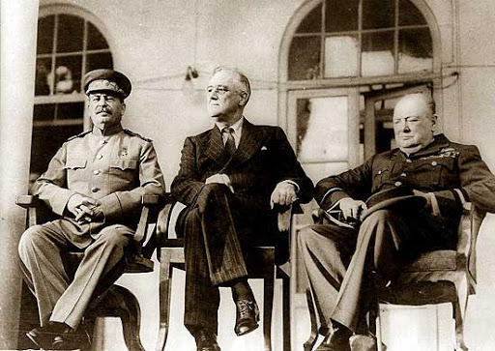
Складывание Антигитлеровской коалиции
История 11

Slide 2
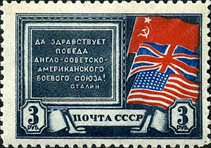
Участники антигитлеровской коалиции
Предтеча антигитлеровской коалиции — коалиция «Западных союзников» — возникла после вторжения нацистской Германии в Польшу в 1939 году, когда связанные с последней и между собой союзными соглашениями о взаимопомощи вступили в войну Великобритания, Франция и другие страны. До нападения Германии в 1941 году СССР не входил в антигитлеровскую коалицию.
В результате нападения Германии на СССР 22 июня 1941 года, в составе коалиции также оказался и Советский Союз. В результате нападения Японии на США 7 декабря 1941 года — в коалиции оказались США и Китай (в который Япония вторглась ещё в 1931 году).

Slide 3
Участники антигитлеровской коалиции
На январь 1942 года антигитлеровская коалиция насчитывала 26 государств: Большая четвёрка (Великобритания, СССР, США, Китай), британские доминионы (Австралия, Канада, Новая Зеландия, Южная Африка) и зависимое государство Индия, страны Центральной и Латинской Америки, Карибского бассейна, а также правительства в изгнании оккупированных европейских стран. Число участников коалиции в ходе войны увеличивалось.
К моменту окончания военных действий с Японией в состоянии войны со странами «оси» находилось 54 государства: Австралия, Аргентина, Бельгия, Боливия, Бразилия, Великобритания, Венесуэла, Гаити, Гватемала, Гондурас, Королевство Греция, Дания, Доминиканская Республика, Египет, Индия, Ирак, Иран, Канада, Китай, Колумбия, Коста-Рика, Куба, Либерия, Ливан, Люксембург, Мексика, Монголия, Нидерланды, Никарагуа, Новая Зеландия, Норвегия, Панама, Парагвай, Перу, Польша, Сальвадор, Саудовская Аравия, Сирия, СССР, США, Турция, Уругвай, Филиппины, Франция, Чехословакия, Чили, Эквадор, Эфиопия, Югославия, Южно-Африканский Союз^{[1]}.
Войну Германии и её союзникам на заключительном этапе противостояния объявили также Болгария, Венгрия, Италия, Румыния, Финляндия, входившие ранее в состав стран «оси».

Slide 4
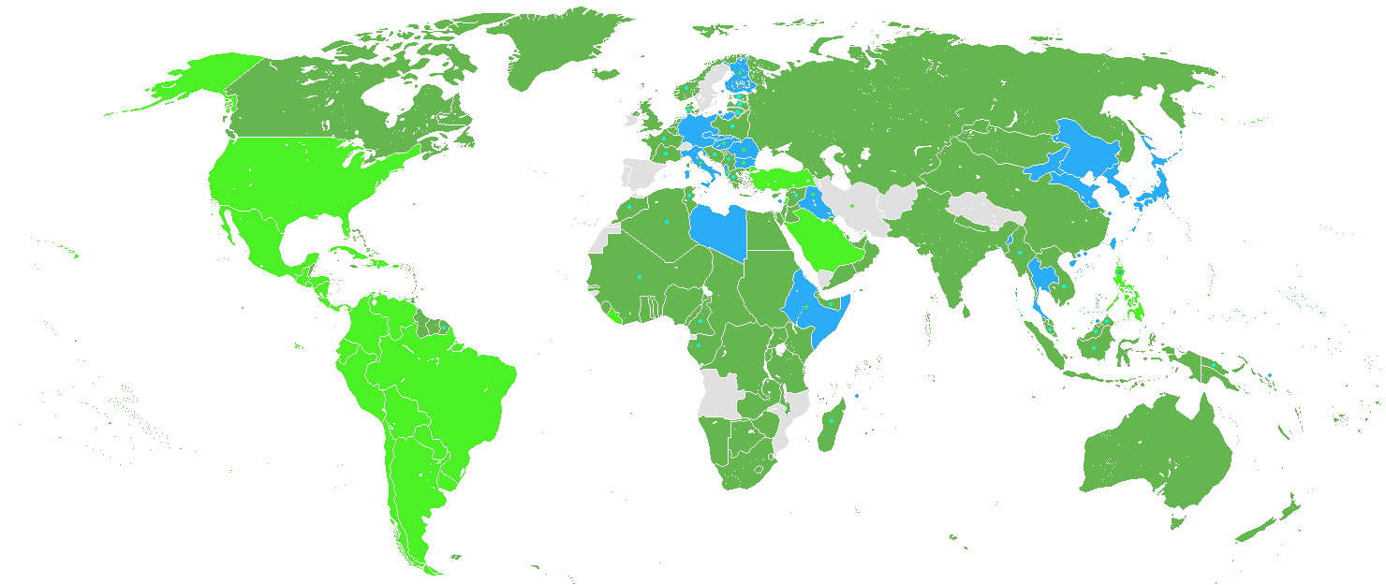
Участники антигитлеровской коалиции
Зелёным цветом отмечены государства и страны антигитлеровской коалиции (светло-зелёным — присоединившиеся после атаки на Пёрл-Харбор); голубым цветом — страны «Оси»

Slide 5
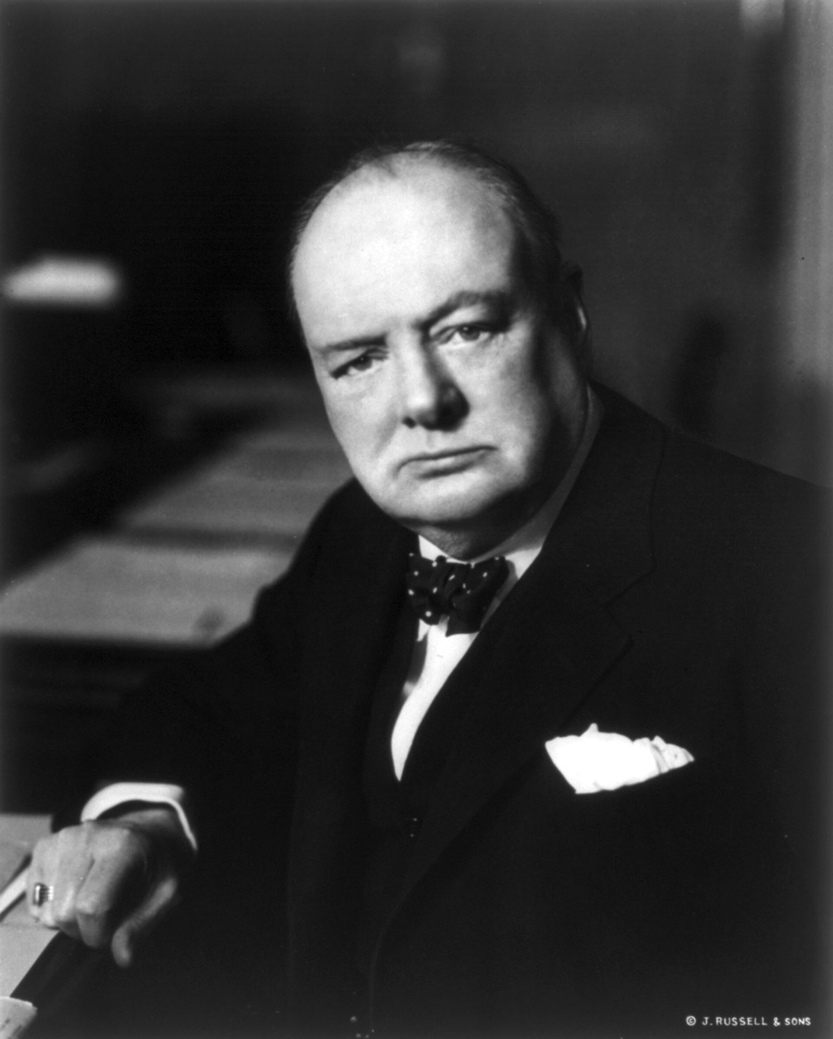
Уильям Черчилль
Никто не был более стойким противником коммунизма в течение последних 25 лет, чем я. Я не возьму обратно ни одного сказанного о нем слова. Но все это бледнеет перед зрелищем, разворачивающимся сейчас. Прошлое, с его преступлениями, безумствами и трагедиями, отступает.
Я вижу русских солдат, как они стоят на границе родной земли и охраняют поля, которые их отцы пахали с незапамятных времен. Я вижу, как они охраняют свои дома; их матери и жены молятся— о, да, потому что в такое время все молятся о сохранении своих любимых, о возвращении кормильца, покровителя, своих защитников…
Мы должны оказать России и русскому народу всю помощь, какую только сможем. Мы должны призвать всех наших друзей и союзников во всех частях света придерживаться аналогичного курса и проводить его так же стойко и неуклонно, как это будем делать мы, до самого конца».

Slide 6
Соглашение с Великобританией
Широкая антигитлеровская коалиция сложилась сначала по духу, после заявлений правительств США и Великобритании о поддержке Советского Союза после нападения на него Германии, а затем и по многосторонним договорам и документам, подписанным в результате длительных переговоров правительств трёх держав о взаимной поддержке и совместных действиях[
12 июля 1941 года было подписано совместное советско-британское соглашение по борьбе с Германией].
Уже 18 июля 1941 года Сталин писал Черчиллю, прося его об открытии Второго фронта: «Военное положение Советского союза, равно как и Великобритании, было бы значительно улучшено, если бы был создан фронт против Гитлера на Западе (Северная Франция) и на Севере (Арктика)»^{[4]}.
Черчилль ответил быстрым отказом, его письмо было получено в Москве уже 21 июля: «…начальники штабов не видят возможность сделать что-либо в таких размерах, чтобы это могло принести Вам хотя бы самую малую пользу

Slide 7
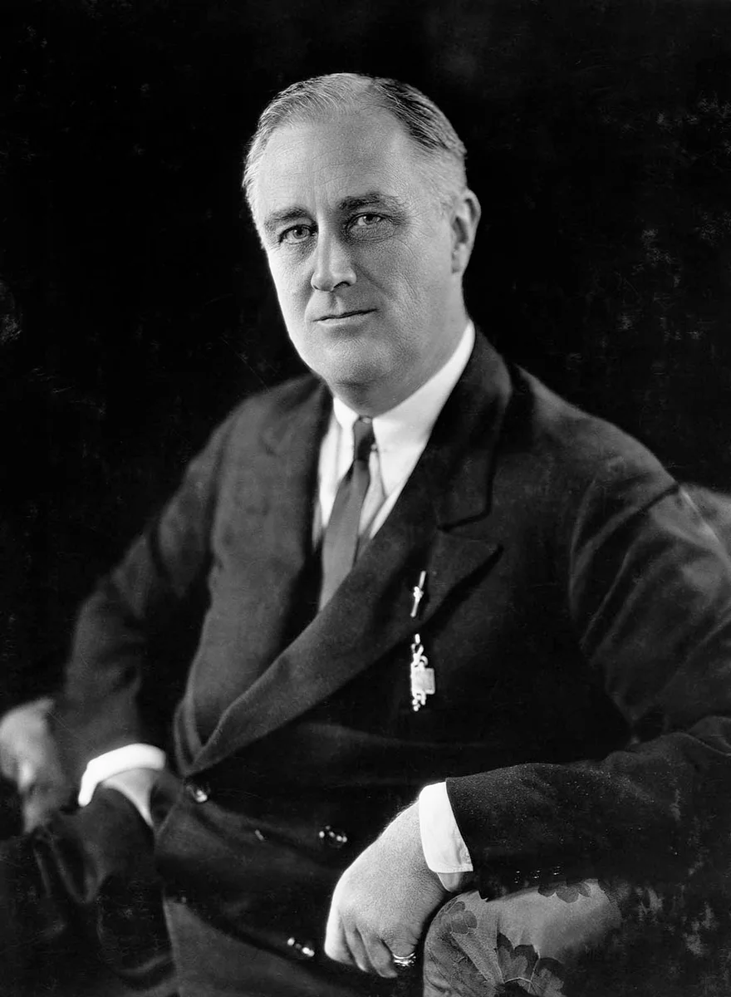
Соглашение с США
24 июня президент США Рузвельт снял запрет на использование денежных фондов СССР в США, который был наложен в связи с войной между СССР и Финляндией^{[3][6]}.
В результате встречи личного представителя и соратника президента США Рузвельта Г. Гопкинса со Сталиным Гопкинс вынес твердую уверенность, что «русские будут воевать до конца» и, значит, США должны как можно скорее оказать эффективную поддержку Москве[
В итоге была достигнута договоренность о проведении трехсторонней встречи (СССР, Великобритания, США) для рассмотрения вопроса о помощи со стороны западных стран попавшему в тяжелое положение Советскому Союзу. Такая встреча была проведена в Москве 29 сентября — 1 октября. На ней была зафиксирована сумма, в пределах которой США готовы начать поставки необходимых товаров СССР[
А чуть позднее, специально приурочив свое решение к главному празднику СССР — годовщине Октябрьской революции, Рузвельт распространил действие закона о ленд-лизе на СССР[

Slide 8
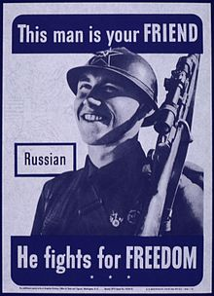
Атлантическая хартия
Атлантическая хартия — один из основных программных документов антигитлеровской коалиции. Обсуждалась и была принята на Атлантической конференции «Riviera» британским премьером У. Черчиллем и Президентом США Ф. Д. Рузвельтом, на военно-морской базе Арджентия на Ньюфаундленде, о чём было заявлено 14 августа 1941 года^{[1]}. Позже, 24 сентября 1941 года, к хартии присоединились СССР и другие страны^{[2]}.
Атлантическая хартия была призвана определить устройство мира после победы союзников во Второй мировой войне, несмотря на то, что Соединённые Штаты в войну ещё не вступили. Послужила основой создания Организации Объединённых Наций,^{[1]} а также основой будущего политического и экономического миропорядка в целом^{[3]}.
10 июня 2021 года во время двусторонней встречи в городе Сент-Айвс президент США Джозеф Байден и премьер-министр Великобритании Борис Джонсон подписали новую Атлантическую хартию, созданную по образцу одноименного соглашения 1941 года, которое определяет основные направления сотрудничества двух стран.

Slide 9
Атлантическая хартия
Отказ от территориальных и иных требований;
Отказ двух держав поддержать территориальные изменения, которые не находятся в «согласии со свободно выраженным желанием заинтересованных народов»;
Право наций на выбор своей формы правления, восстановление «суверенных прав и самоуправления тех народов, которые были лишены этого насильственным путём»;
Свободный доступ всех стран, великих или малых, к мировой торговле и сырьевым ресурсам, необходимым для экономического процветания государств;
Глобальное экономическое сотрудничество и повышение благосостояния. Оба государственных деятеля декларировали своё желание осуществить полное сотрудничество между всеми странами в экономической области с целью обеспечения для всех более высокого уровня жизни, экономического развития и социального обеспечения (цель создаваемой новой мировой организации, которой впоследствии стала ООН);
Свобода от нужды и страха. «После окончательного уничтожения нацистской тирании», гласил пункт шестой, президент США и премьер-министр Соединённого Королевства «надеются на установление мира, который даст всем странам возможность жить в безопасности на своей территории, а также обеспечить такое положение, при котором все люди во всех странах смогут жить, не зная ни страха, ни нужды»;
Свобода морей. Такой мир может предоставить всем народам возможность свободно, без всяких препятствий плавать по морям и океанам;
Разоружение государств-агрессоров, общее разоружение после войны. «Они (президент США и премьер-министр Соединённого Королевства) считают, что все государства мира должны по соображениям реалистического и духовного порядка отказаться от применения силы, поскольку никакой будущий мир не может быть сохранен, если государства, которые угрожают или могут угрожать агрессией за пределами своих границ, будут продолжать пользоваться сухопутными, морскими и воздушными вооружениями. Черчилль и Рузвельт считают, что впредь до установления более широкой и надежной системы всеобщей безопасности такие страны должны быть разоружены.»

Slide 10
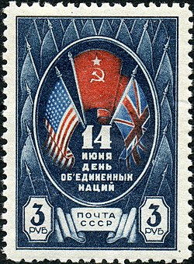
Объединённые нации
1 января 1942 года: Подписание Вашингтонской декларации 26 государствами о целях войны против фашизма.
Название «Объединённые нации» для союзников по антигитлеровской коалиции предложил в декабре 1941 года Рузвельт. Декларация Объединённых наций от 1 января 1942 года послужила основой для будущей Организации Объединённых Наций. Во время войны термин Объединённые нации стал синонимом для союзников по антигитлеровской коалиции.
В тексте декларации содержалось подтверждение позиции сторон, что «полная победа над общим врагом является необходимым условием для защиты жизни, свободы, независимости и права на свободу религии, а также для торжества прав человека и справедливости как на родной земле, так и на других территориях, и что стороны в настоящее время втянуты в общую борьбу против варварски жестоких сил, которые хотят покорить весь мир». Принцип «полной победы» впервые обозначил политику союзников, направленную на «безоговорочную капитуляцию» стран Оси. Основной целью сторон ставилось поражение «гитлеризма», что означало согласие сторон с тождественностью тоталитарных милитаристских режимов в Германии, Италии и Японии.
Стороны согласились выполнять Атлантическую хартию, задействовать все свои ресурсы для войны со странами Оси, а также не заключать сепаратный мир с нацистской Германией или Японией.
К концу войны к Декларации присоединились некоторые другие страны, в том числе Филиппины, Франция, все латиноамериканские страны, кроме Аргентины, а также некоторые независимые государства Ближнего Востока и Африки. Хотя многие второстепенные страны Оси впоследствии перешли на сторону Объединённых Наций и сражались против Германии, им не позволили присоединиться к Декларации.

Slide 11
Поставки по ленд -лизу
Ленд-лиз (от англ. lend — давать взаймы и lease [liːs] — сдавать в аренду, внаём) — государственный акт Соединенных Штатов Америки (США), позволивший в 1941—1945 годы поставлять их союзникам во Второй мировой войне боевые припасы, технику, продовольствие, медицинское оборудование и лекарства, стратегическое сырьё,
Какую технику поставляли союзники в СССР? Поставки союзников Советскому Союзу в 1941-1945 годах стоили более $13 млрд — это свыше $170 млрд в ценах 2015 года. Основные поставки шли по программе ленд-лиза США, которые «сдали в аренду» советским войскам технику, продовольствие и нефтепродукты на $11,4 млрд ($148,6 млрд в ценах 2015 года). По ленд-лизу уничтоженное во время войны имущество оплате не подлежало, вернуть долг за «выжившее» Советский Союз согласился в размере $722 млн ($9,4 млрд на 2015 год), соответствующее соглашение было подписано с США лишь в 1972 году.

Slide 12
Техника по ленд-лизу
Насколько была важна материальная помощь союзников для СССР? За время войны, например, поставки авиационного бензина от союзников превысили объемы советского производства, каждый пятый-шестой самолет в советских ВВС был импортный, поставки автомобилей за годы войны в 1,5 раза превысили объемы внутреннего производства. Что везли союзники и в каких количествах — в фотогалерее Forbes из Музея военной техники на Поклонной горе в Москве.
В годы Великой Отечественной войны СССР в рамках ленд-лиза получил от союзников 477 785 грузовых автомобилей, 51 503 легковых машин и внедорожников, 35 170 мотоциклов, 8071 трактор. Большинство из них сгинули в горниле войны, но некоторые образцы чудом сохранились до нашего времени и вернулись к жизни благодаря реставраторам.

Slide 13
читать какую технику и в каком количестве поставляли по ленд-лизу ( пятое колесо)
читать : автомобили – герои ленд -лиза

Slide 14
Союзные договоры
Советско-английский договор о союзе в войне против Германии 26 мая 1942 года, подписанный в Лондоне.
Советско-американское соглашение о принципах взаимной помощи в ведении войны против агрессии 11 июня 1942 года Вашингтон

Slide 15
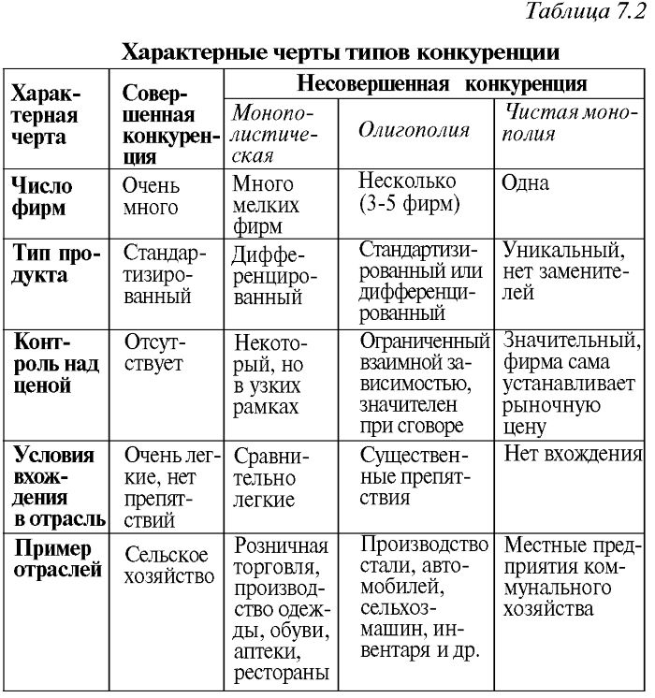
виды конкуренции

Slide 16
